Slide 1
Tehnike učenja višestrukosti za povećanje učinkovitosti analize koja koristi sporedna svojstva kriptografskih uređaja
Eugen Vušak
Mentor: izv. prof. dr. sc. Alan Jović
Notes:
Dobar dan, moje ime je Eugen i danas ću vam pričati o svom diplomskom radu.
U današnje vrijeme sve više i više smo okruženi malim kriptografskim sustavima koji nam olakšavaju dan. Jedan primjer takvih sustava jesu pametne kartice.

Slide 2

Notes:
Primjeri takvih kartica jesu osobne iskaznice,

Slide 3

Notes:
Ili debitne kartice. Još jedan dobar primjer sustava koji mnogi upotrebljavaju na dnevnoj bazi su sustavi za udaljeno otključavanje

Slide 4

Notes:
kakve možemo pronaći na ulazima zgrada ili garaža.

Slide 5

Notes:
Ili pak automobilima. Ovo su sve bitni aspekti današnjeg života i njihova sigurnost je važnija nego ikad. Kako bi smo to osigurali potrebno je aktivno istraživati nove metode zaobilaženja takvih sustava.

Slide 6
Sadržaj
Analiza koja koristi sporedna sredstva kriptografskih uređaja
Redukcija dimenzionalnosti
  Učenje mnogostrukosti
Skupovi podataka
Metoda
Rezultati
Notes:
U sklopu ove prezentacije prvo ću ukratko opisati dva velika područja koja su korištena u ovom radu. Ona su redom analiza koja koristi sporedna sredstva i redukcija dimenzionalnosti, točnije učenje mnogostrukosti
Nakon toga ću navesti i opisati korištene skupove podataka. Zatim ću opisati metodu provedenu na tim skupovima te konačno prikazati dobivene rezultate.

Slide 7
Analiza koja koristi sporedna sredstva kriptografskih uređaja
Notes:
Jedna od grana koja se bavi upravo time je analiza koja koristi sporedna sredstva.

Slide 8
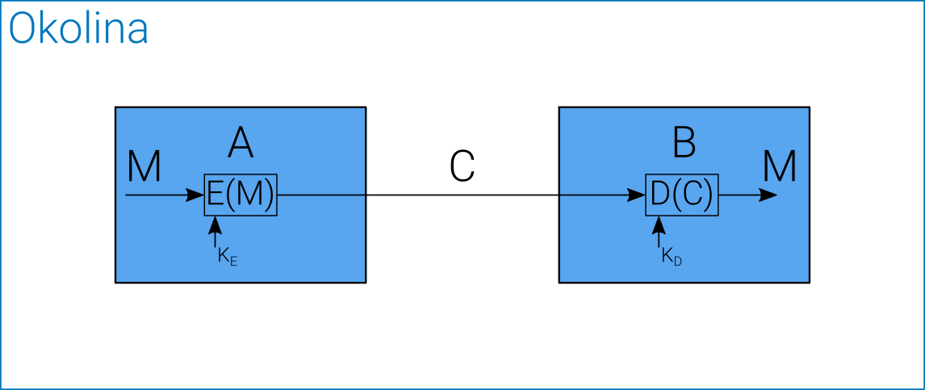
Notes:
Prilikom tradicionalne kriptoanalize definirane su sljedeće predpostavke. Postoje dva odvojena sustava koja komuniciraju. Sustav A kriptira poruku te zatim takvu kriptiranu poruku, poruku C, šalje sustavu B koji zatim dekriptira dobivenu poruku. Ključna predpostavka je ta da sve što okolina a time i napadači vide je kriptirana poruka C. Ovakva teorijska analiza omogučila je izvrsne kriptoalgoritme kakve danas imamo i zasigurno je bitna. No u stvarnom svijetu situacija je malo drugačija. Sustavi A i B moraju biti implementirani koristeći stvarne fizičke uređaje. Zbog toga njihov rad rezultira fizičkim pojavama koje su često mjerljive.

Slide 9
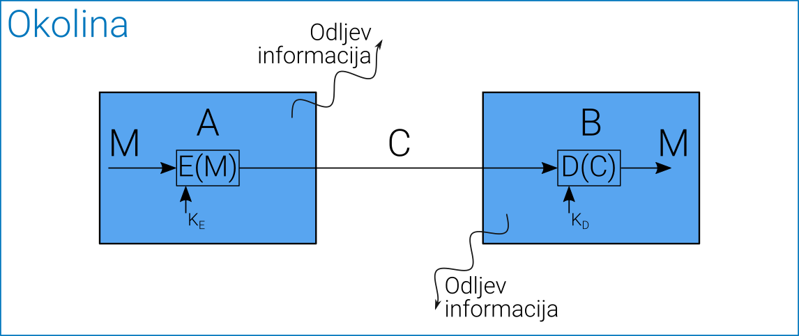
Notes:
One prestavljaju odljev informacija iz sustava. Taj odljev može biti mnogo stvari, poput elektromagnetskog zračenja, vremena potrebnog za izvršavanje zadatka ili snage potrebne za rad. Večina digitalnih uređaja danas bazirano je na CMOS vratima. To je sustav koji se sastoji od dva tranzistora nMOS i pMOS. Na taj način moguće je implemenirati sve osnovne operacije digitalne logike a njima zatim graditi kompleksne sustave. No jedno od svojstava CMOS vrata je da se prilikom promjene stanja javlja mjerljiva struja. Dakle samo mjerenjem potrošnje napona u vremenu može se odrediti stanje sustava. Dakle takav odljev informacija baziran na implementaciji u stvarnom svijetu nazivam sporedna sredstva te su glavni subjekt spomenute analize.

Slide 10
Redukcija dimenzionalnosti
Notes:
Drugo veliko područje korišteno u ovom radu je redukcija dimenzionalnosti. Dakle jednostavno rečeno smanjenje broja značajki skupa podataka.

Slide 11
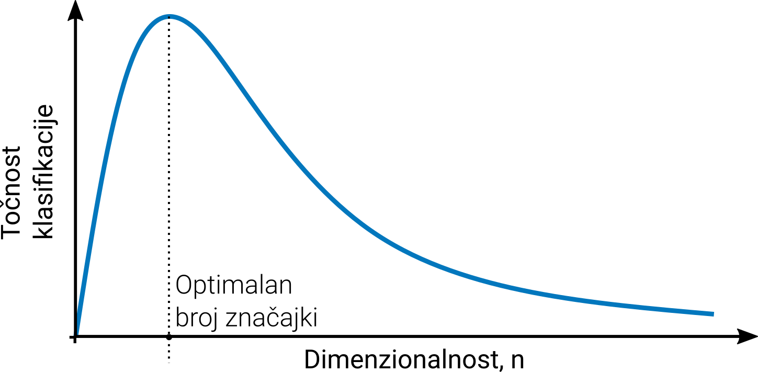
Hughesov fenomen
Notes:
Hughes je pokazao kako performanse klasifikatora nakon određenog broja značajki počnu padati dodavanjem novih značajki. Zbog toga je često potrebno napraviti odabir značajki ili redukciju dimenzionalnosti.

Slide 12
Linearna
Nelinearna
Notes:
Najšire, redukcija dimenzionalnosti djeli se u dvije skupine. Linearnu i nelinearnu redukciju dimenzionalnosti. Linearna redukcija dimenzionalnosti je ona prilikom koje dolazi samo do linearne transformacije podataka, a najpopularniji primjer je zasigurno metoda PCA. U ovom radu naglasak je na nelinearnim metodama, koje se u literaturi nazivaju još i učenje mnogostrukosti.

Slide 13
Učenje mnogostrukosti

Slide 14



Slide 15
Skupovi podataka
Notes:
Sada možemo na praktičan dio ovog rada. U ovom radu korištena su tri skupa podataka

Slide 16
DPAv4
AES_HD
Random delay
Notes:
Prvi skup podataka DPAv4 je skup koji programsku implementaciju AES algoritma za slučaj bez protumjera i sa vrlo malo šuma. Drugi skup podataka, AES_HD prestavlja sklopovsku implementaciju AES algoritma ali sa puno šuma. Posijedni skup podataka, Random delay, kao i prvi prestavlja programsku implementaciju AES algoritma ali kao što mu i ime govori ima implementiranu protumjeru u obliku slučajnog kašnjenja. Ovaj skup najbolje prestavlja stvarnu situaciju.

Slide 17
Metoda
Notes:
Nad tim podacima zatim je provedena slijedeča metoda

Slide 18
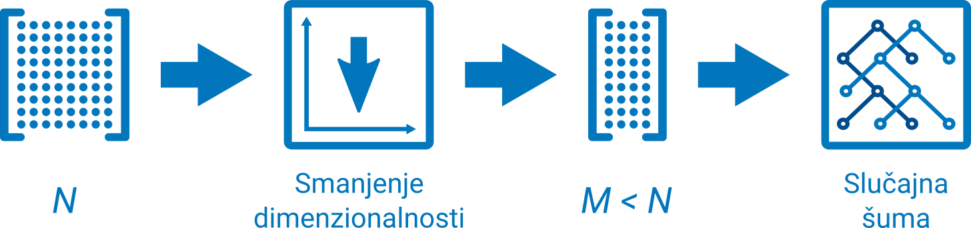
Model
Notes:
Nad originalnim skupom koji sadrži 50 značajki odabranih najbolje rangiranje personove korelacije s modelom, radi se smanjenje dimenzionalnosti. Odabrane ciljne dimenzije su 3, 7, 10, 15, 25 i 40.

Slide 19
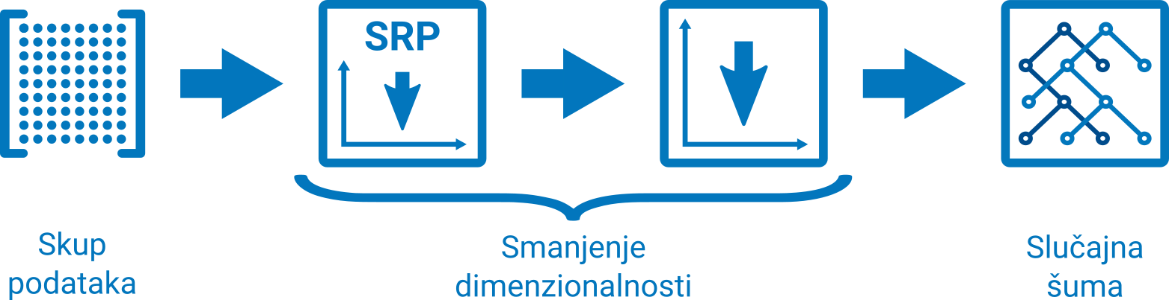
Model - hibridna metoda smanjenja dimenzionalnosti
Notes:
Uz navedenu metodu dodatno je definirana hibridna metoda smanjenja dimenzionalnosti koja prije konačnong smanjenja korištenjem metoda učenja izvodi manje smanjenje u dimenziju 30 korištenjem rijetkih slučajnih projekcija. Dimenzija veličine 30 značajki odabrana je empirijski. Ideja je ovako smanjiti potrebne računalne zahtjeve.

Slide 20
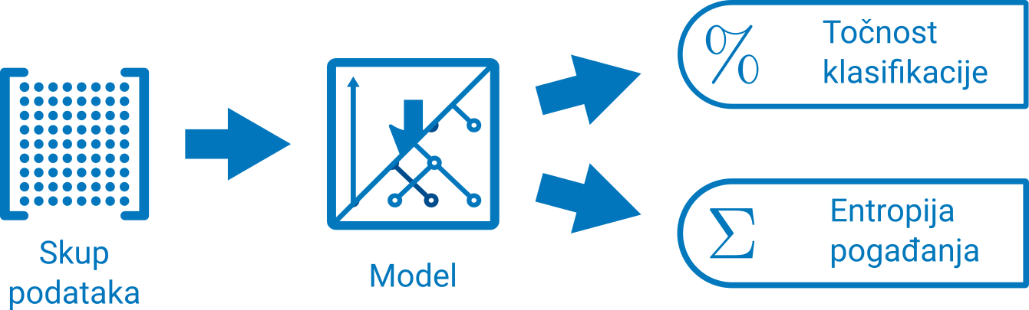
Model - mjere
Notes:
Konačno, za tako definiran model kao rezultantnu mjeru, korištene su točnost klasifikacije i entropija pogađanja. Entropija pogađanja govori nam koliko pokušaja pogađanja napadač mora izvesti kako bi uspješno odredio ključ.

Slide 21
Rezultati
Notes:
Sada konačno mogu biti prezentirani rezultati.

Slide 22
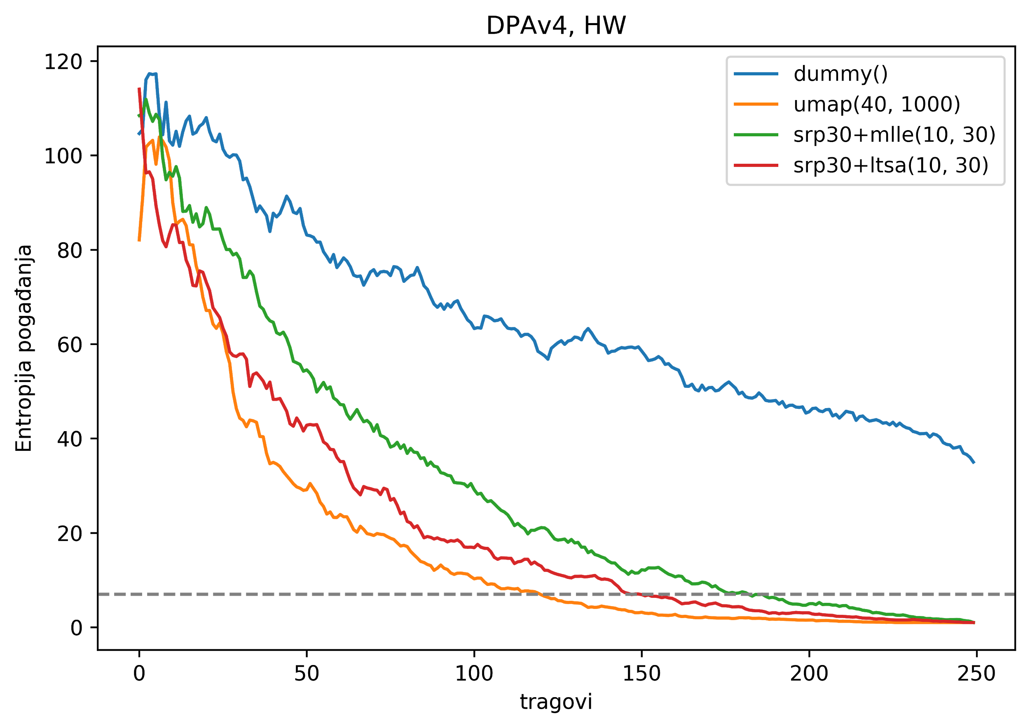
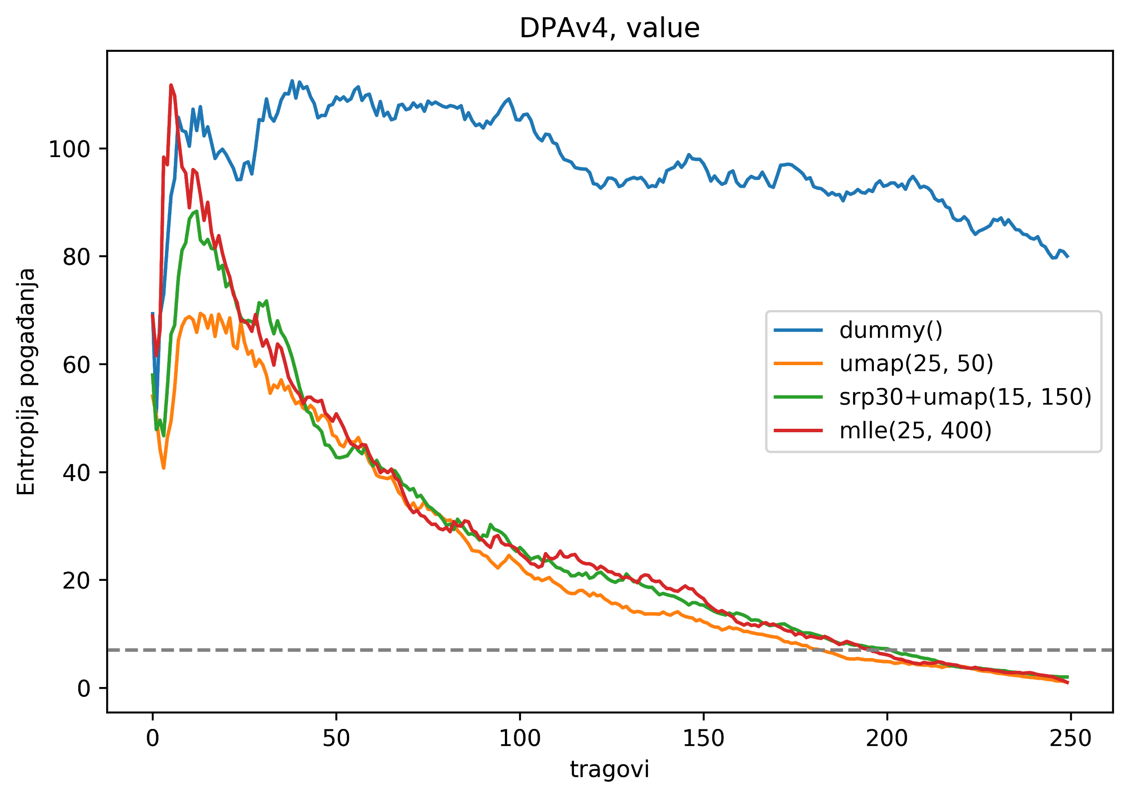
Rezultati za skup podataka DPAv4
Notes:
Za prvi skup podataka vidimo da je za model odljeva koji koristi hammingovu težinu najbolje rezultate dala metoda umap u dimenziju 40, dok su druge najbolje metode hibridne metode koje koriste metodu mlle i ltsa. Na modelu koji koristi međuvrijednost također je najbolja metoda UMAP, a vrlo slične rezultate daje hibridna verzija te metode. Za oba grafa moguće je vidjeti kako postoji veliko poboljšanje naspram slučaja kada smanjenje dimenzionalnosti nije korišteno. Također za oba modela odljeva uspješno je postignuta dovoljno niska entropija, za odprilike 200 tragova.

Slide 23
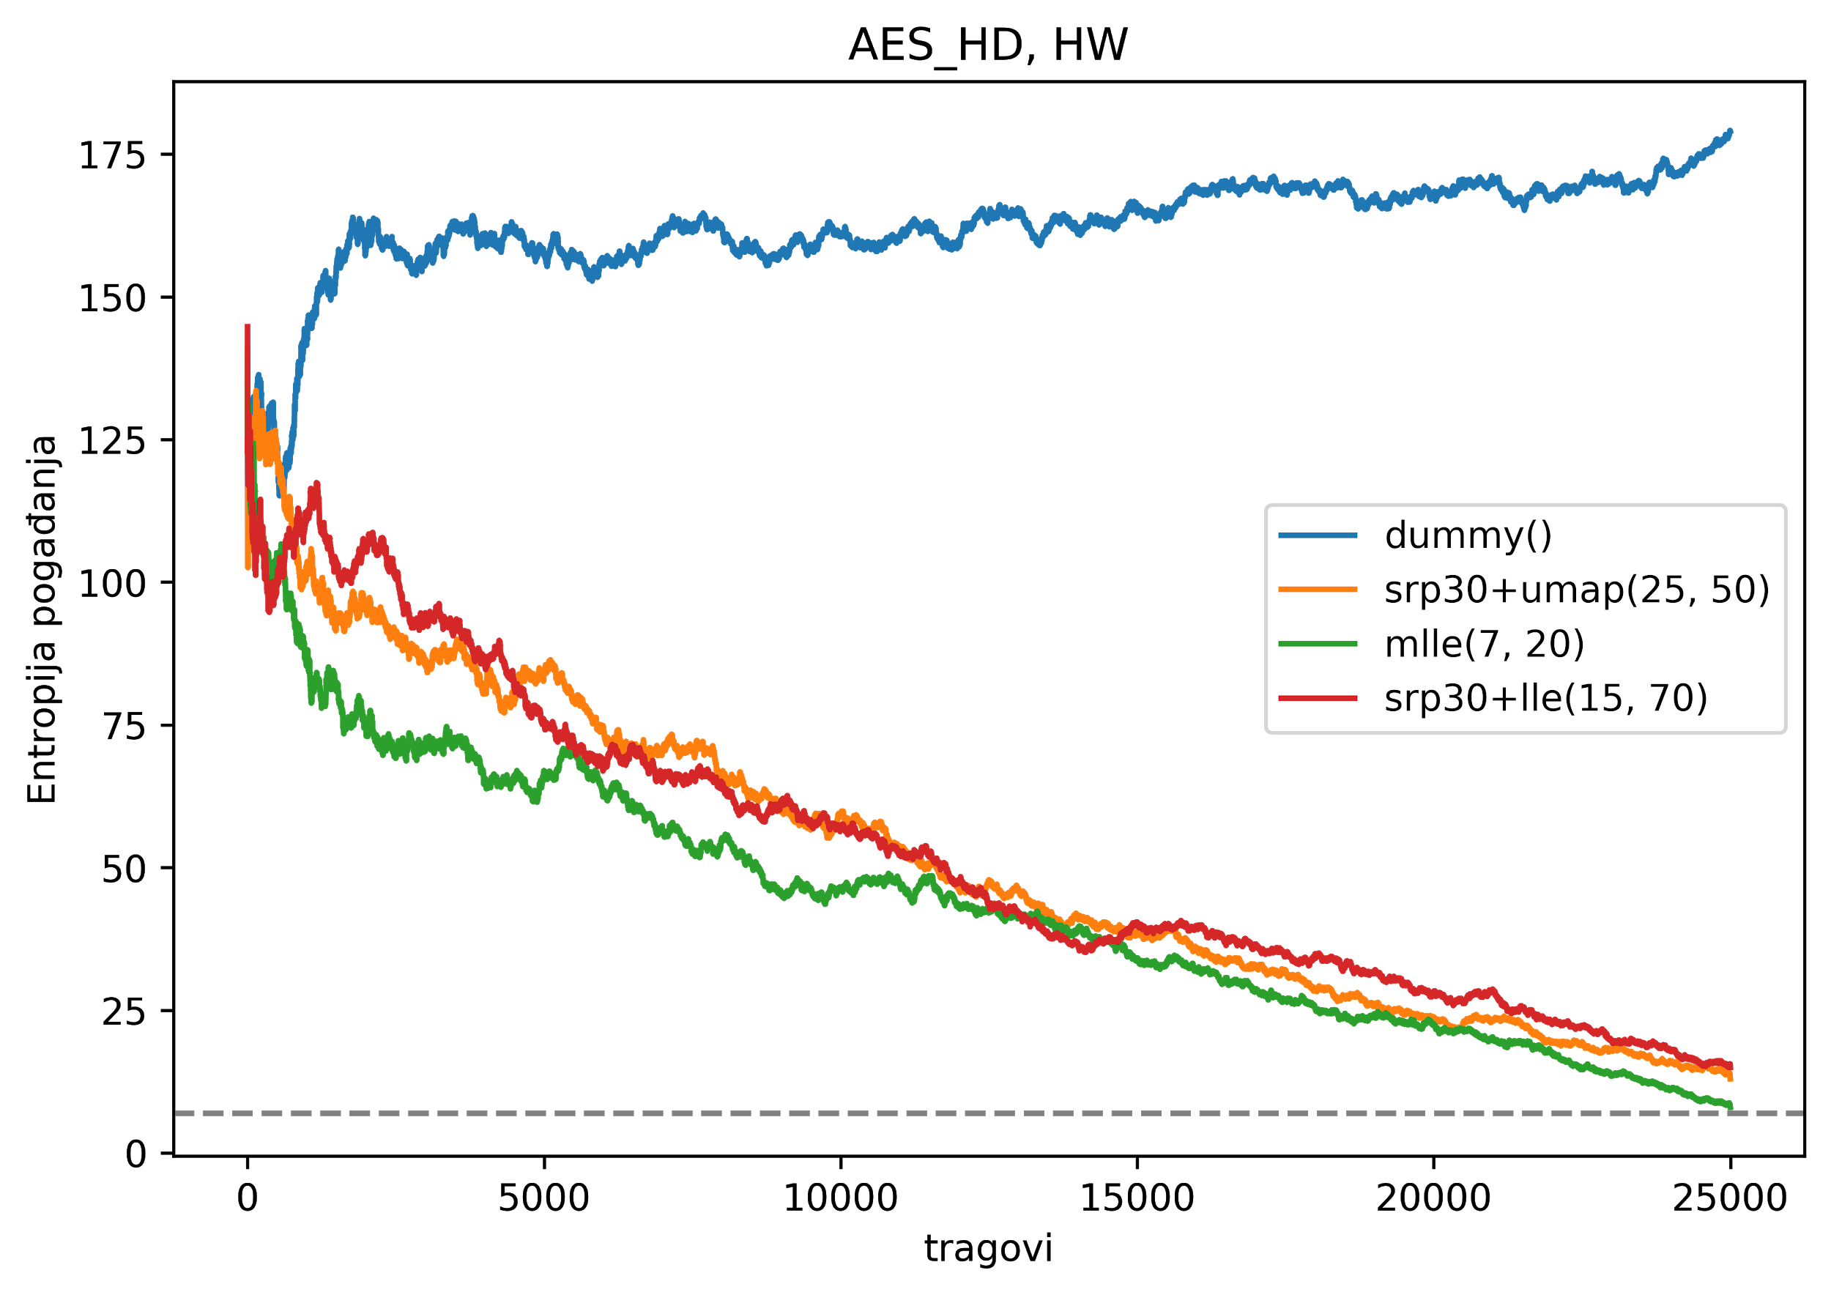
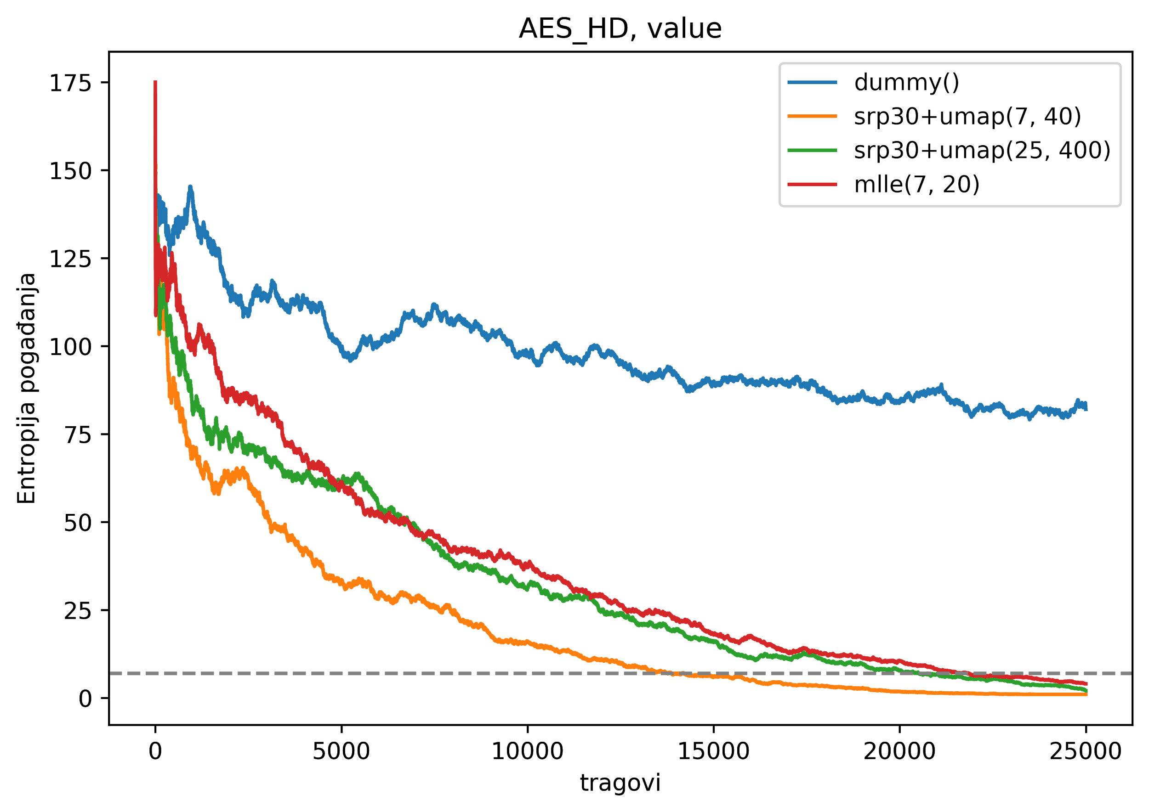
Rezultati za skup podataka AES_HD
Notes:
Na skupu AES_HD situacija je puno teža zbog dodatnog šuma. Za slučaj kada se koristi model odljeva sa hammingovom udaljenosti niti jedna metoda nije uspješno postigla dovoljno nisku entropiju pogadanja u manje od 25000 tragova. No moguče je vidjeti kako je korištenje modela sa smanjenjem dimenzionalnosti napravilo veliku promjenu. Za slučaj kada se koristi međuvrijednost postignuta je dovoljno niska entropija pogađanja no nakon puno tragova, u najboljem slučaju oko 15000. Za taj problem najbolja se pokazala hibridna metoda UMAP.

Slide 24
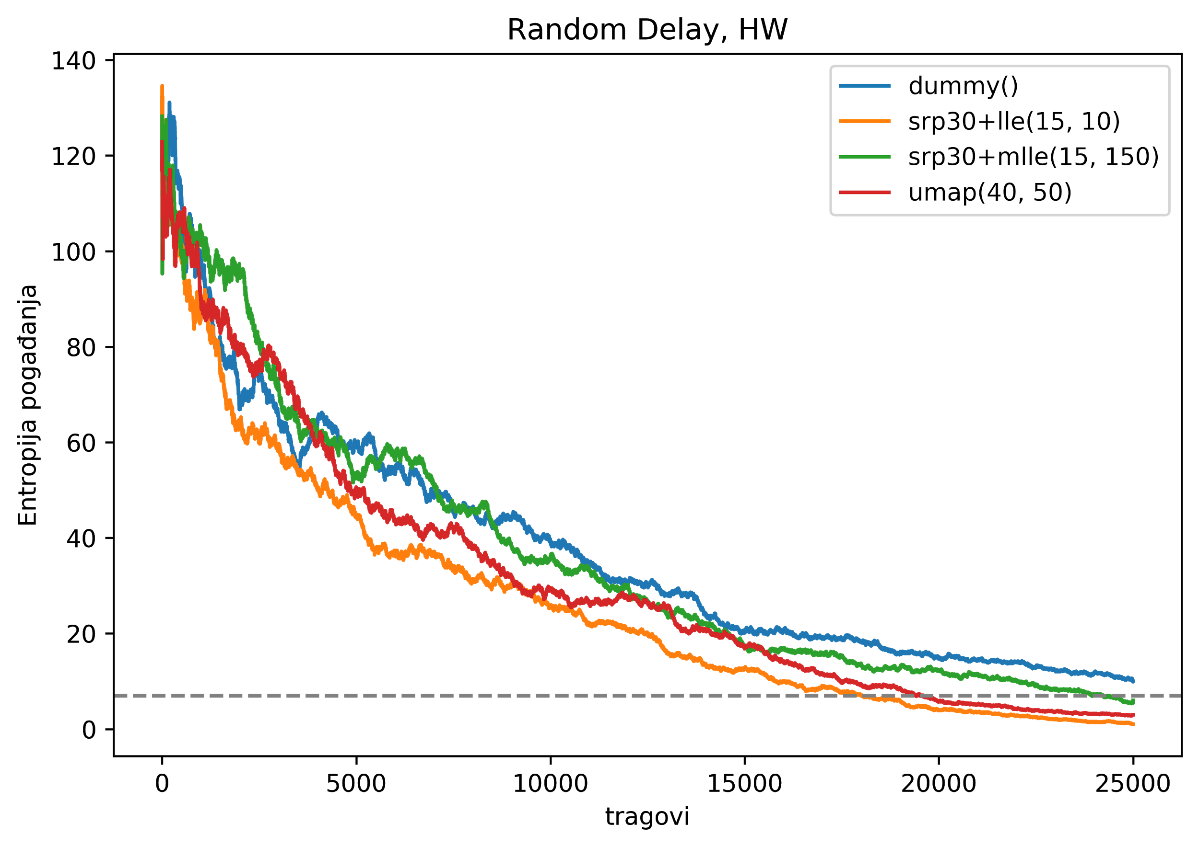
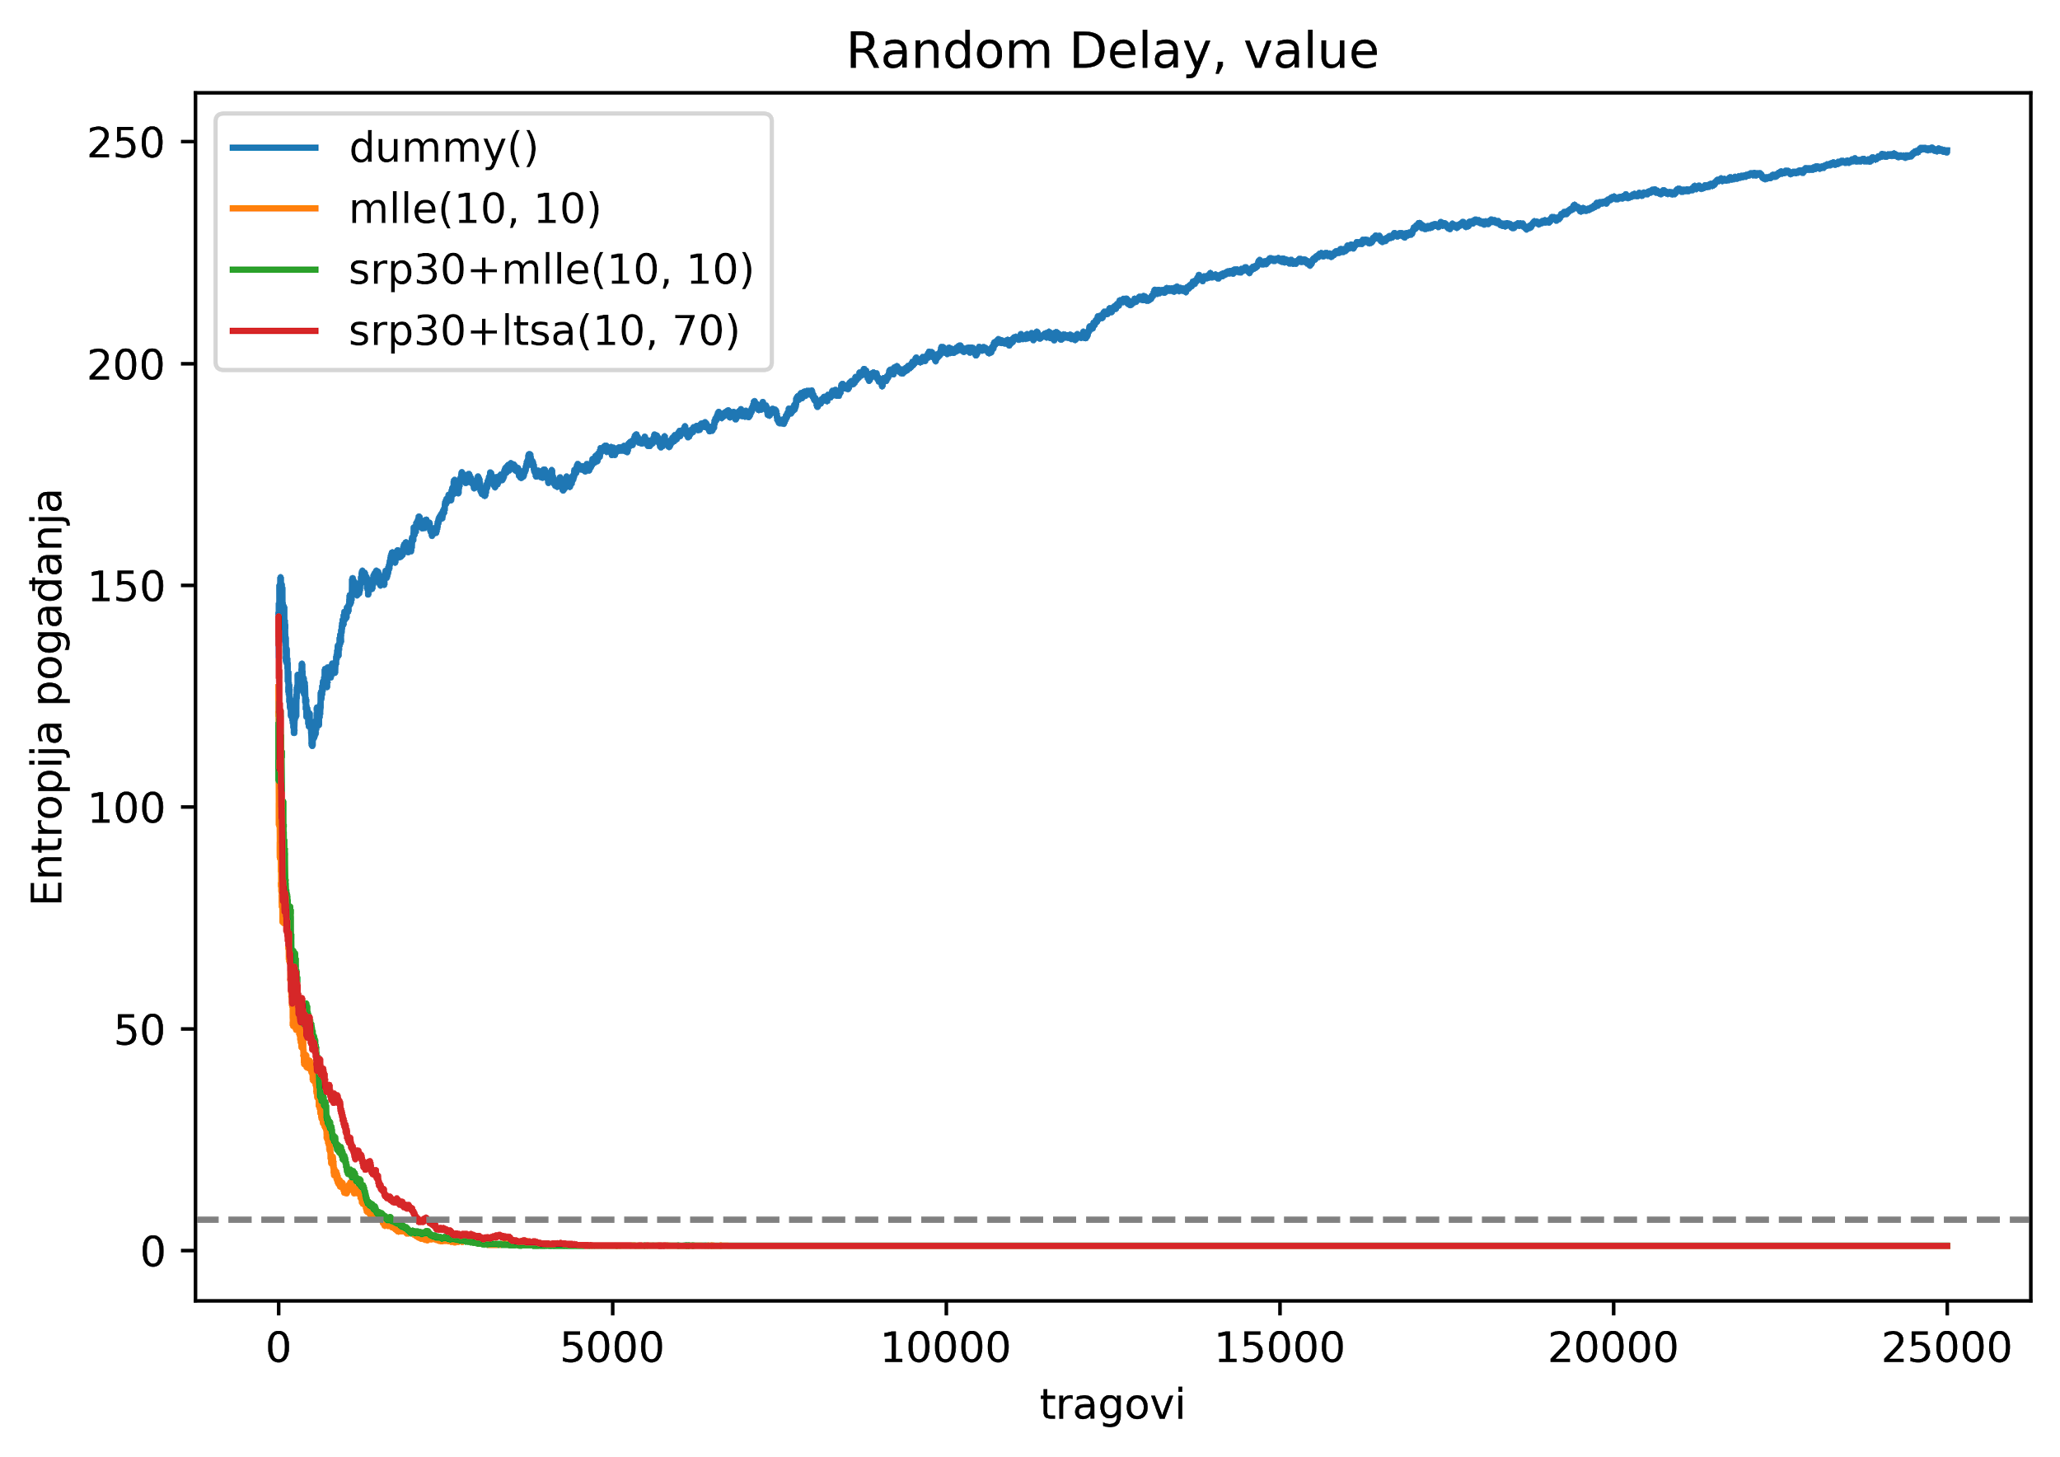
Rezultati za skup podataka Random Delay
Notes:
Konačno možemo sagledati poslijdnji skup podataka, Random Delay. Ovdje vidimo da prilikom korištenja hammingove udaljenosti nije velika razlika između situacija kada se koriste navedene metode i kada se ne koriste. Iako je razlika mala, korištenjem metoda učenja mnogostrukosti postignuta je dovoljno niska entropija pogađanja, ali tek nakon mnogo tragova. Ali zato je prilikom korištenja čiste međuvrijednosti uspješno je posignuta niska entropija pogađanja nakon relativno niskog broja koraka od odprilike 1000.

Slide 25
Pitanja?

